Slide 1
Tìm hiểu thuật toán gradient boosting
Thành viên:
Đinh Hồng Kông N20DCCN029
Đào Huy Hiệu N20DCCN103
Nguyễn Phước Duy Thịnh N20DCCN075

Slide 2
01
Giới thiệu thuật toán Gradient Boosting

Slide 3
Giới thiệu thuật toán Gradient Boosting
Thuật toán gradient boosting là một kỹ thuật học máy kết hợp nhiều bộ học yếu (thường là cây quyết định) để tạo ra một bộ học mạnh.
Nó hoạt động bằng cách lặp đi lặp lại thêm các bộ học mới cố gắng sửa lỗi của các bộ học trước đó.
Nó có thể tối ưu hóa bất kỳ hàm mất mát khả vi nào và có thể xử lý cả các tác vụ hồi quy và phân loại.

Slide 4
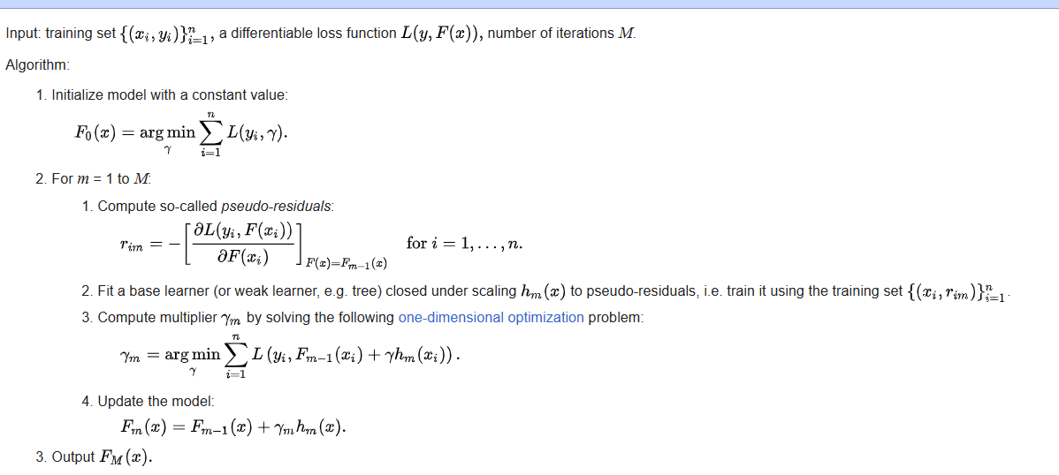
Mã giả thuật toán Gradient Boosting

Slide 5
02
Gradient Boosting Regression

Slide 6
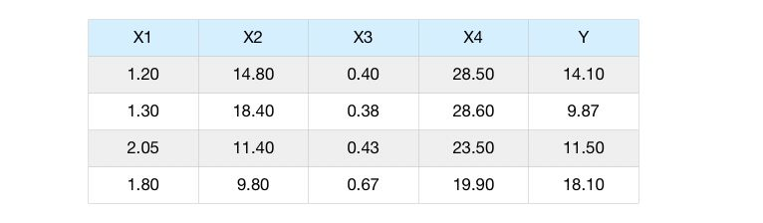
Áp dụng Gradient Boosting sử dụng trong Regression
Ví dụ: Cho một bảng có tham số x1, x2, x3, x4 và thử dự đoán y

Slide 7
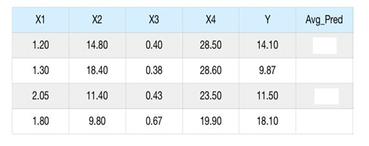
Áp dụng Gradient Boosting sử dụng trong Regression
Bước 1: Đưa ra dự đoán đầu tiên.
Dự đoán ban đầu của thuật toán là Dự đoán giá trị trung bình của mục tiêu y

Slide 8


Áp dụng Gradient Boosting sử dụng trong Regression
Bước 1: Đưa ra dự đoán đầu tiên.
Khởi tạo model với giá trị hằng
Trong đó:

Slide 9
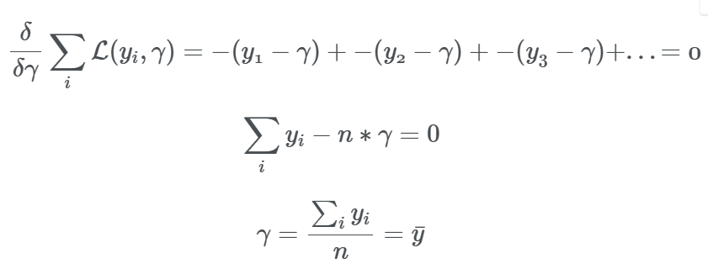

Áp dụng Gradient Boosting sử dụng trong Regression
Bước 1: Đưa ra dự đoán đầu tiên.
Sau đó: giảm thiểu tổng dư bình phương (Squared Residuals) (SSR) bằng cách chọn dự đoán $γ$ tốt nhất

Slide 10
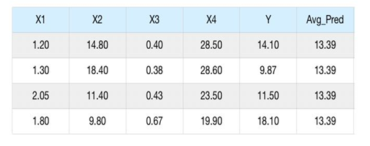
Áp dụng Gradient Boosting sử dụng trong Regression
Bước 1: Đưa ra dự đoán đầu tiên.
Ra kết quả Dự đoán giá trị trung bình của mục tiêu y

Slide 11
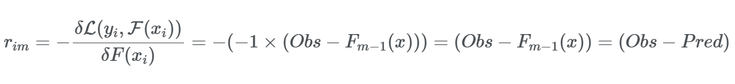
Áp dụng Gradient Boosting sử dụng trong Regression
Bước 2: Tính phần dư (pseudo-residuals).
Tiếp theo, tính toán sự khác nhau biến quan sát và biến dự đoán, gọi là phần dư (pseudo-residuals)
Đạo hàm ở trên được gọi là Gradient. Gradient Boost được đặt theo tên này.

Slide 12
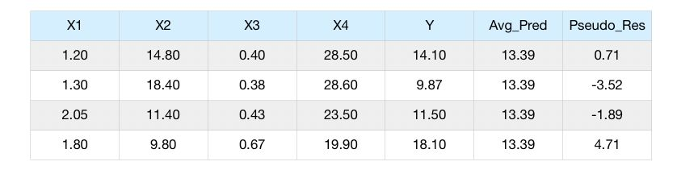
Áp dụng Gradient Boosting sử dụng trong Regression
Bước 2: Tính phần dư (pseudo-residuals).
Tiếp theo, tính toán sự khác nhau biến quan sát và biến dự đoán, gọi là phần dư (pseudo-residuals)

Slide 13
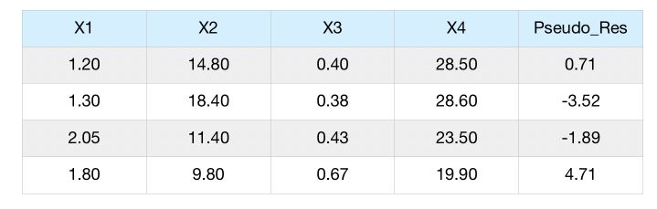
Áp dụng Gradient Boosting sử dụng trong Regression
Bước 3: Dự đoán phần dư (Predict the pseudo-residuals).
Sử dụng các biến x1, x2, x3, x4 để dự đoán phần dư.

Slide 14
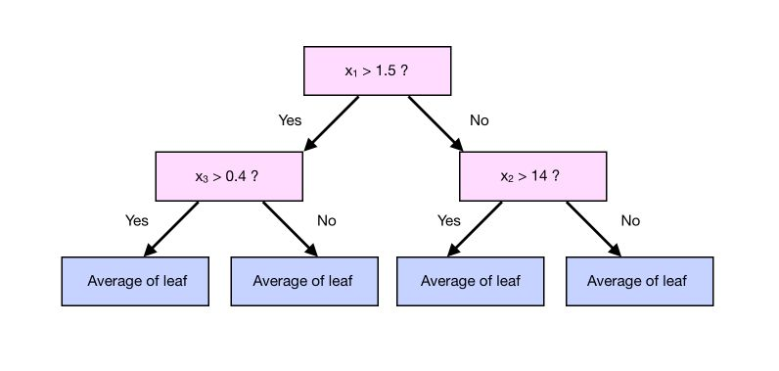
Áp dụng Gradient Boosting sử dụng trong Regression
Bước 3: Dự đoán phần dư (Predict the pseudo-residuals).
Dùng cây quyết định để dự đoán phần dư.

Slide 15

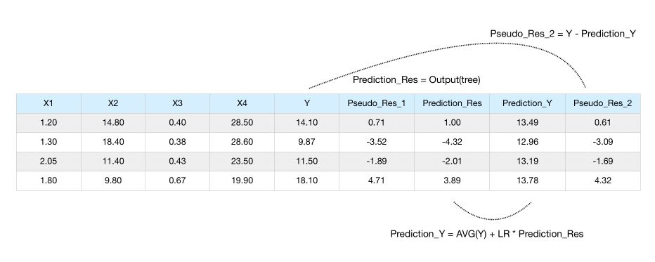

Áp dụng Gradient Boosting sử dụng trong Regression
Bước 4: Tạo dự đoán.
Đưa ra dự đoán mới cho từng mẫu bằng cách cập nhật, phù hợp với tốc độ tỉ lệ học tập $l_{r}$∈(0,1) để tránh overfit

Slide 16
Áp dụng Gradient Boosting sử dụng trong Regression
Bước 5: Tạo dự đoán thứ 2.
Tiếp tục:
Xây dựng một cây thứ hai
Tính toán dự đoán bằng cây thứ hai này
Tính toán phần dư theo dự đoán
Xây dựng cây thứ ba
...

Slide 17

Áp dụng Gradient Boosting sử dụng trong Regression
Bước 5: Tạo dự đoán thứ 2.
Ở phần dự đoán phần dư ở Pseudo_Res_2 thì vẫn sử dụng x1, x2, x3 và x4 để dự đoán.
Sau khi có được phần dư, thì tạo ra dự đoán mới.
Chú ý: luôn dùng chung một tỉ lệ học tập (Learning Rate)
Tính toán phần dư mới, lắp cây thứ 3 trên đó, tính toán phần dư thứ 4... và cứ như vậy, cho đến khi :
Đạt được số lượng cây tối đa được chỉ định
Không học được gì đáng kể nữa

Slide 18
03
Gradient Boosting Classification

Slide 19
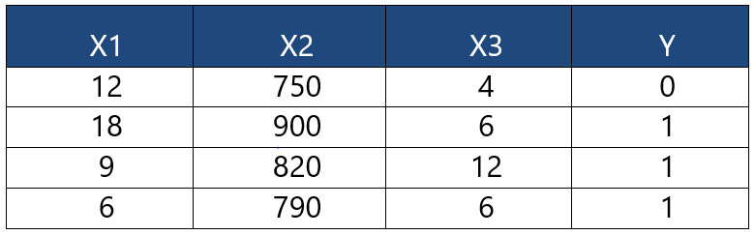
Áp dụng Gradient Boosting sử dụng trong Classification
Ví dụ: Cho một bảng có tham số x1, x2, x3, x4 và thử dự đoán y
(với y có giá trị binary).

Slide 20
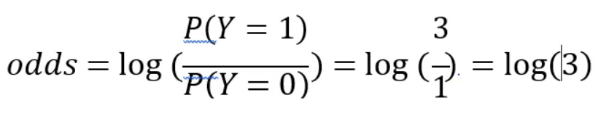
Áp dụng Gradient Boosting sử dụng trong Classification
Bước 1: Đưa ra dự đoán đầu tiên.
Dự đoán ban đầu của thuật toán là Dự đoán nhật ký tỷ lệ cược của mục tiêu y, tương đương với mức trung bình cho hồi quy logistic.

Slide 21
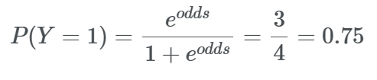
Áp dụng Gradient Boosting sử dụng trong Classification
Bước 1: Đưa ra dự đoán đầu tiên.
Để tỷ lệ này được sử dụng để thực hiện một phân loại hãy áp dụng một chuyển đổi softmax (softmax transformation)

Slide 22
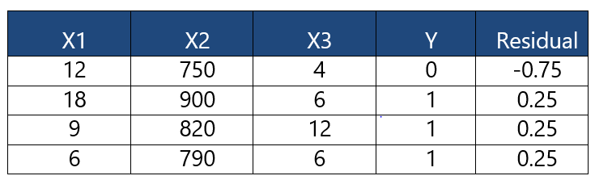
Áp dụng Gradient Boosting sử dụng trong Classification
Bước 2: Tính phần dư (pseudo-residuals)
Tính toán sự khác biệt giữa các quan sát và dự đoán.

Slide 23
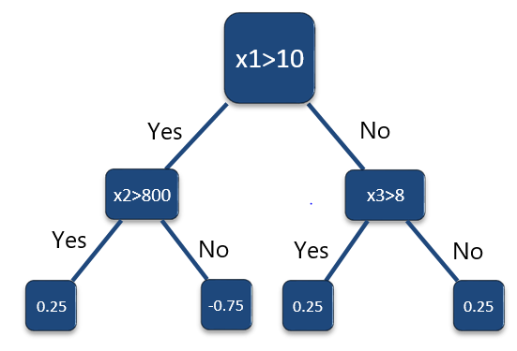
Áp dụng Gradient Boosting sử dụng trong Classification
Bước 3: Dự đoán phần dư.
Sử dụng x1, x2, x3 để dự đoán phần dư bằng cây quyết định.

Slide 24
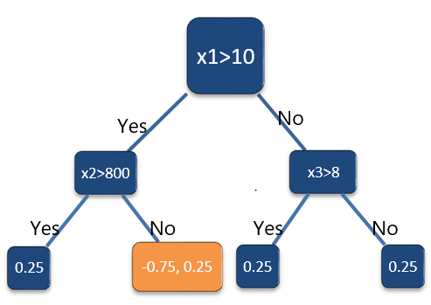
Áp dụng Gradient Boosting sử dụng trong Classification
Bước 3: Dự đoán phần dư.
Ví dụ trên về cây phân loại chỉ có hai lá. Tuy nhiên, Gradient Boosting thường có hơn 5 lá và nhiều lá có thể có nhiều giá trị. Do đó, Gradient Boosting sử dụng chuyển đổi để phân loại. Hãy xem xét cây ví dụ sau:

Slide 25
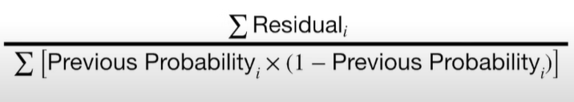
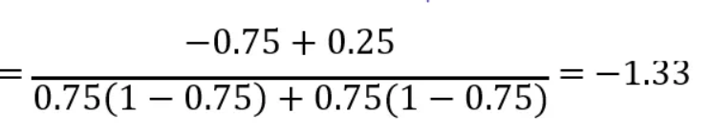
Áp dụng Gradient Boosting sử dụng trong Classification
Bước 3: Dự đoán phần dư.
Do đó giá trị của lá thứ 2 được biến đổi như sau:

Slide 26
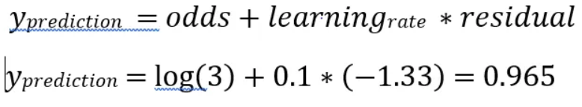
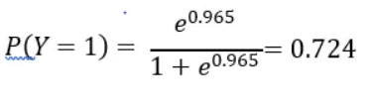
Áp dụng Gradient Boosting sử dụng trong Classification
Bước 4: Đưa ra dự đoán.
Chuyển đổi dự đoán tỉ lệ sang xác suất bằng hàm sortmax

Slide 27
Áp dụng Gradient Boosting sử dụng trong Classification
Bước 5: Lặp lại các bước.
Đạt được số lượng cây tối đa được chỉ định
Không học được gì đáng kể nữa

